Slide 1
Pētījums veikts ESF projekta Nr.9.2.1.2/15/I/001 “Iekļaujoša darba tirgus un
nabadzības risku pētījumi un monitorings” ietvaros
Jaunas metodoloģijas izstrāde iztikas minimuma patēriņa preču un pakalpojumu groza noteikšanai un tās aprobācija (izmēģinājumprojekti)
SIA „Projektu un kvalitātes vadība” un SIA „SKDS”
gala ziņojuma melnraksts
Māris Brants
2021. gada jūlijs

Slide 2
Priekšizpēte un mājsaimniecību kategorizācija
Objektīvo vajadzību pēc pārtikas noskaidrošana
Objektīvo pārtikas izmaksu noskaidrošana
Mājsaimniecību, kam
grūti apmierināt objektīvās vajadzības pēc pārtikas, citu izdevumu apzināšana
1.
2.
3.
4.
Ārvalstu pieredzes izpēte.
Mājsaimniecību kategorizācija no CSP MBA datiem.
Balstās uztura speciālista izstrādātā pārtikas grozā - var ietvert atšķirīgu pārtikas grozu noteikšanu sociāli demogrāfiskajām grupām;
Var tikt koriģēts, balstoties citu uztura speciālistu viedoklī.
Mērķis – noskaidrot iepriekš identificēto pārtikas grozu izmaksas;
Datu avots – CSP Patēriņa cenu izlases apsekojums.
CSP MBA datos tiek identificēta patēriņa struktūra un apjoms citās patēriņa kategorijās tiem, kas pārtikai tērē summu, kura nepārsniedz aprēķināto pārtikas groza apjomu.
Vienreizējie pētījuma posmi
Periodiski atjaunojamā informācija
Gala nodevuma saskaņošana un precizēšana
Pētījuma rezultātu aprobācija ekspertu diskusijās un Gala nodevuma sagatavošana
Nepieciešamo izdevu-
mu galīga precizēšana kategoriju griezumā, izmantojot aptauju
Citu izdevumu
kategoriju prioritarizēšana, nepieciešamo izdevumu precizēšana
8.
7.
6.
5.
Saskaņošana ar pasūtītāju un viņa piesaistītajiem ekspertiem.
Nepieciešamo korekciju veikšana.
Iesaistītās personas – valsts, pašvaldību, sabiedrisko organizāciju, sociālo partneru pārstāvji;
Aprobācijas mērķi – skaidrot metodoloģiju, gūt atgriezenisko saiti, veikt korekcijas;
Gala nodevuma sagatavošana atbilstoši TS prasībām.
Mērķis – nonākt pie gala summām katrā izdevumu kategorijā, kas tajā veido minimālo patēriņa grozu; šo grozu kopsumma ir kopējais minimālais patēriņa grozs;
Metode – Latvijas iedzīvotāju, kas pārtikai tērē summu, kura nepārsniedz aprēķināto pārtikas groza apjomu, aptauja.
Mērķis – izstrādāt aptaujas anketu un precizēt tajā ieļaujamās izdevumu summas patēriņa kategorijās;
Pamatmetode – fokusgrupu diskusijas ar tiem, kas pārtikai tērē summu, kura nepārsniedz aprēķināto pārtikas groza apjomu;
Papildmetodes – diskusijas ar valsts, pašvaldību, sabiedrisko organizāciju, sociālo partneru pārstāvjiem, EU-SILC datu analīze.

Slide 3
Pārtikas groza vērtība mēnesī 2020.gada cenās
Pirmā komponente iztikas minimumā – pārtikas grozs

Slide 4
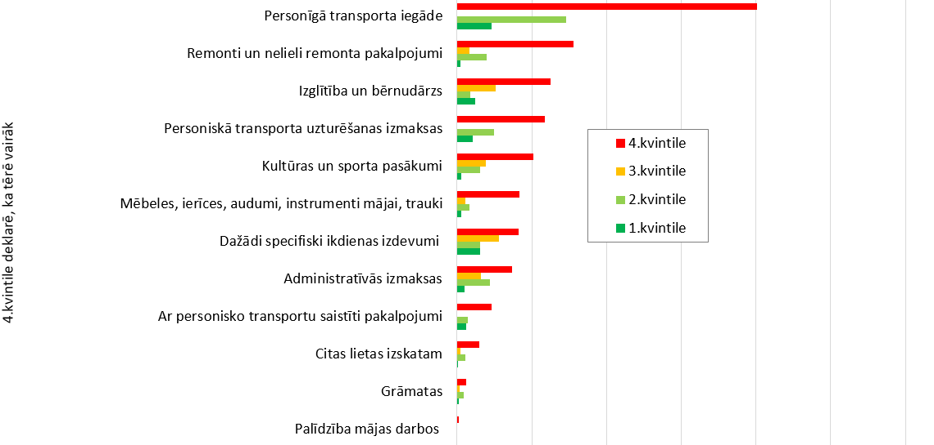
Aptaujas mērķgrupas noteikšana
Fokusgrupu diskusiju dati
Iztikas minimuma nepārtikas daļas aprēķinā izmantot tikai 1.-3.kvintiles izdevumu struktūru.

Slide 5
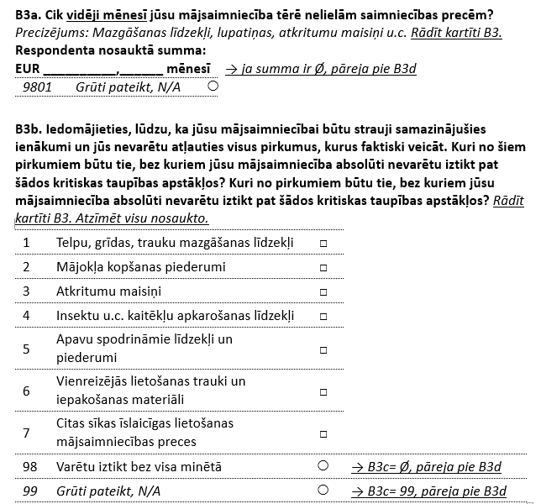
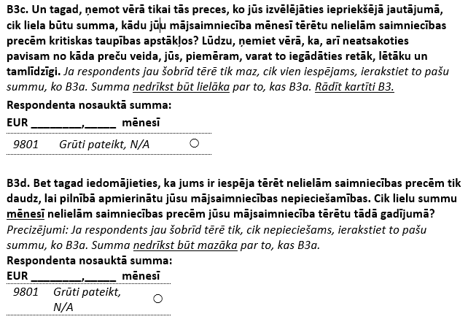
Tipveida jautājumu shēma anketā
Faktiskie izdevumi
Taupības izdevumi
Izdevumi kategorijas iekšienē
Vēlamie izdevumi

Slide 6
Nepārtikas daļas vērtības noteikšana
Individuālie izdevumi
Mājsaimniecību izdevumi
Mobilā telefona rēķina apmaksa
Mobilo vai stacionāro tālruņu iegāde vai remonts
Zāles, ārstu apmeklējumi
Zobārsta pakalpojumi un pirkumi, kas saistīti ar veselības aprūpi
Apģērbs un apavi, kā arī somas
Skaistumkopšanas preces un pakalpojumi, kā arī higiēnas preces
Personiskās higiēnas elektroierīču, rokas pulksteņu, juvelierizstrādājumu, bižutērijas iegāde vai remonts
Sabiedriskās ēdināšanas pakalpojumi
Mājokļa īre un komunālie pakalpojumi
Nelielas saimniecības preces
Mājokļa remonts vai nelieli remonta pakalpojumi
Mēbeļu un mājsaimniecības ierīču iegāde vai remonts
Audumu, trauku, instrumentu un darbarīku mājai iegāde
Sociālā aprūpe vai arī palīdzība mājas darbos, aukļu pakalpojumi
Pasta un citi sūtījumi
Dažādas administratīvās izmaksas, sodu un alimentu nomaksa
Sabiedriskais transports
Personiskā transporta līdzekļi
Transporta remonts, tehniskā apskate, auto transporta līdzekļa vadīšanas kursi
Personiskā transporta uzturēšana
Bērnudārza, pamata un vidējās izglītības pakalpojumi
Mācību maksa augstskolā, dažādi kursi un pulciņi
Kultūra un sports
Grāmatu iegāde
Datoru un to aprīkojumu iegāde un remonts, kā arī programmatūra
Televizoru, mūzikas instrumentu, sporta, hobija inventāru u.tml. preču iegāde, remonts
Tūrisma braucieni pa Latviju, kā arī viesnīcu un citu naktsmītņu pakalpojumi Latvijā
Dažādas vajadzības
Otrā komponente iztikas minimumā
Trešā komponente iztikas minimumā

Slide 7
Nepārtikas daļas vērtības noteikšana
Mājsaimniecību izdevumi
7 mājsaimniecību tipi:
Viena darbspējīgā mājsaimniecība
Divu darbspējīgo mājsaimniecība
Viena pensionāra mājsaimniecība
Cita divu pieaugušo mājsaimniecība
Trīs un vairāku pieaugušo mājsaimniecība
Mājsaimniecības ar vienu bērnu
Mājsaimniecības ar diviem un vairāk bērniem
Mājokļa īre un komunālie pakalpojumi
Nelielas saimniecības preces
Mājokļa remonts vai nelieli remonta pakalpojumi
Mēbeļu un mājsaimniecības ierīču iegāde vai remonts
Audumu, trauku, instrumentu un darbarīku mājai iegāde
Sociālā aprūpe vai arī palīdzība mājas darbos, aukļu pakalpojumi
Pasta un citi sūtījumi
Dažādas administratīvās izmaksas, sodu un alimentu nomaksa
Sabiedriskais transports
Personiskā transporta līdzekļi
Transporta remonts, tehniskā apskate, auto transporta līdzekļa vadīšanas kursi
Personiskā transporta uzturēšana
Bērnudārza, pamata un vidējās izglītības pakalpojumi
Mācību maksa augstskolā, dažādi kursi un pulciņi
Kultūra un sports
Grāmatu iegāde
Datoru un to aprīkojumu iegāde un remonts, kā arī programmatūra
Televizoru, mūzikas instrumentu, sporta, hobija inventāru u.tml. preču iegāde, remonts
Tūrisma braucieni pa Latviju, kā arī viesnīcu un citu naktsmītņu pakalpojumi Latvijā
Dažādas vajadzības
Par katru izdevumu kategoriju katram mājsaimniecību tipam aprēķina:
Izmaksas
Attiecināmību
Cik šīm vajadzībām tērē tie, kam šādi izdevumi ir un kas tos visus sedz paši
Cik liela daļa norāda, ka viņiem optimālā situācijā šādi izdevumi būtu
€
×
%
Atsevišķas izdevumu kategorijas vēl diferencē pēc dzīvesvietas tipa (Rīga, citas pilsētas, lauki)

Slide 8
Nepārtikas daļas vērtības noteikšana
Individuālie izdevumi
7 mājsaimniecību tipi:
Viena darbspējīgā mājsaimniecība
Divu darbspējīgo mājsaimniecība
Viena pensionāra mājsaimniecība
Cita divu pieaugušo mājsaimniecība
Trīs un vairāku pieaugušo mājsaimniecība
Mājsaimniecības ar vienu bērnu
Mājsaimniecības ar diviem un vairāk bērniem
Mobilā telefona rēķina apmaksa
Mobilo vai stacionāro tālruņu iegāde vai remonts
Zāles, ārstu apmeklējumi
Zobārsta pakalpojumi un pirkumi, kas saistīti ar veselības aprūpi
Apģērbs un apavi, kā arī somas
Skaistumkopšanas preces un pakalpojumi, kā arī higiēnas preces
Personiskās higiēnas elektroierīču, rokas pulksteņu, juvelierizstrādājumu, bižutērijas iegāde vai remonts
Sabiedriskās ēdināšanas pakalpojumi
Par katru izdevumu kategoriju katram mājsaimniecību tipam aprēķina:
Medicīnas izdevumus aprēķina nevis atbilstoši faktiskajiem, bet tādus, kas, pēc respondentu domām, ļautu apmierināt vajadzības
Sabiedriskās ēdināšanas izdevumus aprēķina nevis atbilstoši faktiskajiem, bet tādus, kādi tie būtu taupības apstākļos
Izmaksas:
Attiecināmību
Cik liela daļa norāda, ka viņiem optimālā situācijā šādi izdevumi būtu
1 bērnam
1 darbspējīgajam
1 pensionāram
€
×
%
Summa aprēķinātajā apjomā tiek ieskaitīta par katru bērnu, katru darbspējīgo un katru pensionāru

Slide 9
Iztikas minimuma vērtību paraugi
 | Mājsaimniecības sastāvs |  |  |  |  | Iztikas minimums |  |  | Iztikas minimums uz cilvēku
 | Darbspējīgie | Pensionāri | Bērni līdz 6 g.v. | 7-14 g.v. bērni | 15-17 g.v.bērni | Rīga | Cita pilsēta | Lauki | Rīga | Cita pilsēta | Lauki
Viena darbspējīgā mājsaimniecība | 1 |  |  |  |  | 423,27 | 398,17 | 381,42 | 423,27 | 398,17 | 381,42
Divu darbspējīgo mājsaimniecība | 2 |  |  |  |  | 726,47 | 713,38 | 727,64 | 363,24 | 356,69 | 363,82
Viena pensionāra mājsaimniecība |  | 1 |  |  |  | 416,12 | 388,37 | 362,41 | 416,12 | 388,37 | 362,41
Cita divu pieaugušo mājsaimniecība | 1 | 1 |  |  |  | 709,57 | 689,39 | 689,24 | 354,79 | 344,70 | 344,62
 |  | 2 |  |  |  | 720,24 | 700,05 | 699,91 | 360,12 | 350,03 | 349,96
Trīs un vairāku pieaugušo mājsaimniecība | 3 |  |  |  |  | 1015,10 | 998,44 | 1025,74 | 338,37 | 332,81 | 341,91
 | 2 | 1 |  |  |  | 1025,64 | 1008,98 | 1036,28 | 341,88 | 336,33 | 345,43
 | 4 |  |  |  |  | 1231,46 | 1214,80 | 1242,10 | 307,87 | 303,70 | 310,53
Mājsaimniecības ar vienu bērnu | 1 |  | 1 |  |  | 729,68 | 718,40 | 756,58 | 364,84 | 359,20 | 378,29
 | 2 |  | 1 |  |  | 950,18 | 938,90 | 977,08 | 316,73 | 312,97 | 325,69
 | 1 | 1 | 1 |  |  | 960,66 | 949,38 | 987,57 | 320,22 | 316,46 | 329,19
Mājsaimniecības ar diviem un vairāk bērniem | 1 |  | 1 | 1 |  | 1016,79 | 995,99 | 1036,38 | 338,93 | 332,00 | 345,46
 | 2 |  | 1 | 1 |  | 1237,78 | 1216,97 | 1257,37 | 309,45 | 304,24 | 314,34
 | 1 | 1 | 1 | 1 |  | 1248,19 | 1227,39 | 1267,78 | 312,05 | 306,85 | 316,95
 | 1 |  | 1 |  | 2 | 1263,48 | 1242,68 | 1283,08 | 315,87 | 310,67 | 320,77
 |  | 2 | 1 |  | 2 | 1505,30 | 1484,50 | 1524,89 | 301,06 | 296,90 | 304,98

Slide 10
Mājsaimniecību īpatsvars zem aprēķinātā iztikas minimuma
Augsta varbūtība
Zema varbūtība

Slide 11
Pētījums veikts ESF projekta Nr.9.2.1.2/15/I/001 “Iekļaujoša darba tirgus un
nabadzības risku pētījumi un monitorings” ietvaros
Jaunas metodoloģijas izstrāde iztikas minimuma patēriņa preču un pakalpojumu groza noteikšanai un tās aprobācija (izmēģinājumprojekti)
SIA „Projektu un kvalitātes vadība” un SIA „SKDS”
gala ziņojuma melnraksts
Māris Brants
2021. gada jūlijs

